Slide 1
КВЕСТ з краєзнавчого орієнтування ПНВО

Slide 2
Об’єкт квесту №1 Мостом між олені ідіть! Знайдіть там білосніжну пару, А поруч – установу гроші де на шару! На сходах де царі саван, покаже гід дорогу вам!

Slide 4
Об’єкт квесту № 2 “ Стара фортеця “ не стріляє, Запрошує всіх, пригощає… Від синагоги залишилась в спадок… Знайдіть її на всяк випадок!

Slide 6
Об’єкт квесту № 3 Як символ в небі височить, На солні золотом блещить! Це алегорія в архітектурі І значення її в стрункій скульптуре!

Slide 10
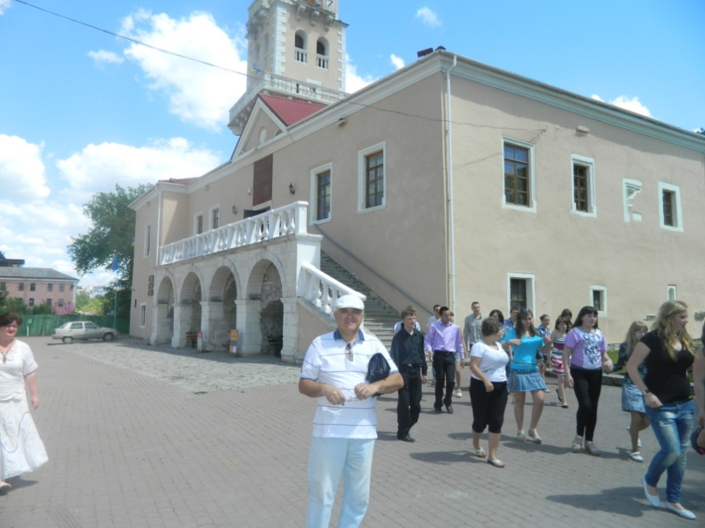
Об’єкт квесту №4 На площі башта височить, На башті сонечко блищить, Там щогодини чути колокольний дзвін, Про час все місто сповіщає він

Slide 11
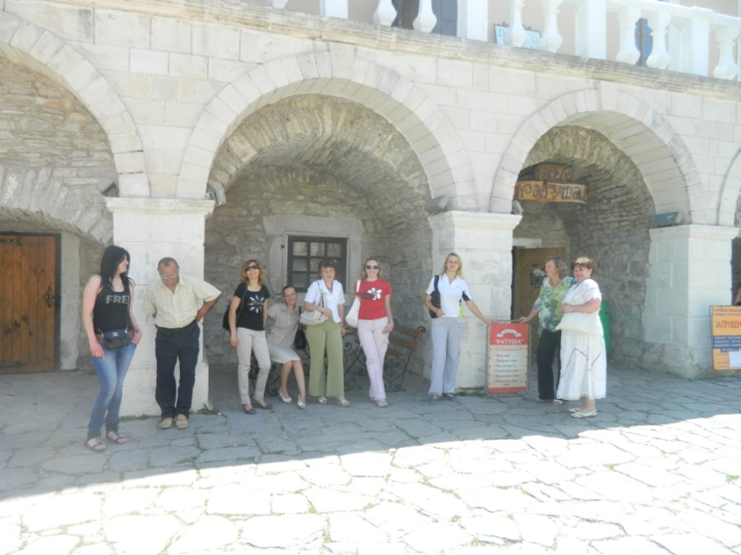

Slide 12
Об’єкт квесту №5 Внутрі приіщення у центрі міста, Стоїть перлиной старовинного намиста! Глибокий і армянам дорогой, Солоною наповнений водой.

Slide 13
Об’єкт квесту №6 Він оселився на даху, І в дощ дає нам всім жаху! Із пащі в бурю і негоду. Він ляє на туристів воду!

